Slide 1


MATERI PERKULIAHAN
KECERDASAN BUATAN
PERKENALAN & ATURAN PERKULIAHAN
0
Ken Kinanti Purnamasari

Slide 2
Dosen
Ken Kinanti Purnamasari
Chat FB / Messenger
Ken Kinanti Purnamasari
Materi Online
(kuliahonline.unikom.ac.id)
AI – 2017

Slide 3
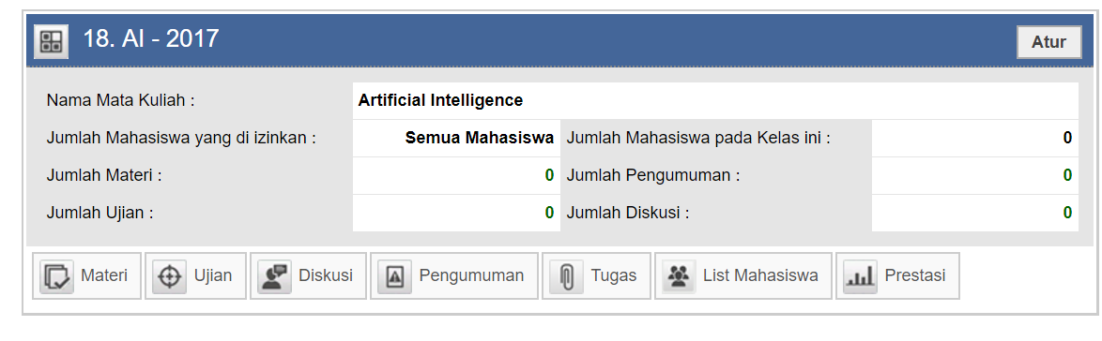
Kuliah Online

Slide 4
Beban Kuliah
3 sks
135 menit di kelas,
3 jam mengerjakan tugas,
3 jam belajar mandiri
(per minggu)

Slide 5
Silabus
01. Perkenalan, Silabus, Kontrak Perkuliahan, Pengantar AI
02. Intelligent Agent
03. Konsep Searching
04. Konsep Learning
05. Konsep Reasoning & Planning
06. Knowledge Representation
07. Quiz
08. UTS

Slide 6
Silabus
09. A* / Djikstra
10. Decision Tree
11. Bayesian (Naive Bayes)
12. Fuzzy
13. NN (LVQ)
14. K-Means
15. Quiz
16. UAS

Slide 7
Referensi
Russell, S., Norvig, P. Artificial Intelligence A Modern Approach (Third Edition). 2010. Pearson Education, USA.

Slide 8
Penilaian
TIDAK ADA TUGAS & UJIAN SUSULAN !!!
TIDAK ADA UJIAN PERBAIKAN !!!
Absensi : 0 %
Quiz & Tugas : 40%
UTS : 30%
UAS : 30%
80 ≤ NA ≤ 100 | A
68 ≤ NA ≤ 79 | B
56 ≤ NA ≤ 67 | C
40 ≤ NA ≤ 55 | D
0 ≤ NA ≤ 39 | E

Slide 9
UTS & UAS
WAJIB MENGENAKAN JAS ALMAMATER !!!

Slide 10

Metode Perkuliahan
Ceramah
Quiz
Tugas
Presentasi

Slide 11
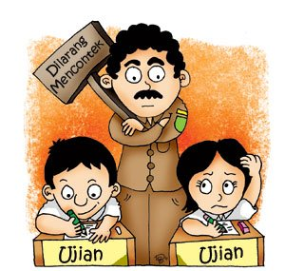

Aturan Perkuliahan

Slide 12
Aturan Perkuliahan
Toleransi Keterlambatan
15 MENIT

Slide 13




Ada Pertanyaan ???

Slide 14
AKTIFITAS AWAL
Pilih Ketua Kelas
Bentuk Kelompok (3 – 5 orang)
Pilih Ketua Kelompok
Kumpulkan List Anggota Kelompok via Ketua Kelas (Format .xls) → cek kuliah online

